Slide 1
Krv, jej význam a určovanie krvných skupín

Slide 2
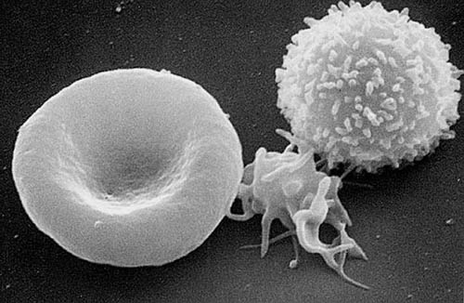
Červené krvinky = erytrocyty
Biele krvinky = leukocyty
Krvné doštičky = trombocyty

Slide 3
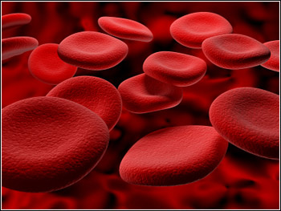
Erytrocyty - Ery
Bikonkávny tvar – piškótový, zväčšenie povrchu na prenos plynov – u cicavcov bez jadra,
Počet u mužov – 5x10¹² v 1 litri krvi
Počet u žien – 4x10¹² v 1 litri krvi
Množstvo hemoglobínu u mužov 150 g/l
u žien 140 g/l

Slide 4
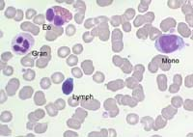
Leukocyty - Leu
Počet 4-9x10⁹ v 1 litri krvi
Delenie:
Agranulocyty
- MONOCYTY
- LYMFOCYTY
Granulocyty
- NEUTROFILNÉ
- EOZINOFILNÉ
- BAZOFILNÉ

Slide 5
Trombocyty
Počet 250x10⁹ v 1 litri krvi
Zrážanie krvi – rozpustená bielkovina v krvi – fibrinogén sa účinkom enzýmu produkovaného trombocytmi zvaného trombokináza mení na nerozpustné vlákna fibrínu

Slide 6
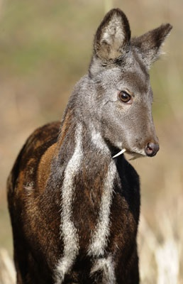
Kabar pižmový

Slide 7
pH krvi
7,3 – 7,4 – tlmivý roztok kyseliny uhličitej a hydrogenuhličitanu HCO₃⁻

Slide 8
Krvné skupiny – Karl Landsteiner
Antigén = akákoľvek cudzorodá látka
Cudzorodá l. vyvolá tvorbu protilátok (ktorá ju má zneškodniť)
protilátky v plazme voláme aglutiníny
sú vrodené a delia sa na anti – A a anti - B
antigény na povrchu červených krviniek voláme aglutinogény
delia sa na A,B, 0 (nie sú prítomné)

Slide 9
Najdôležitejšie klasifikácie pre popis ľudských krvných skupín sú:
AB0 systém
Rhesus faktor (Rh faktor).
Známych je ale aj približne ďalších 50 systémov krvných typov.

Slide 10
V plazme sa vyskytujú aglutiníny proti aglutinogénom inej krvnej skupiny
Krvná skupina A má aglutinogén A a aglutinín anti-B
Krvná skupina B má aglutinogén B a aglutinín anti-A
Krvná skupina AB má aglutinogén A,B a nemá aglutinín
Krvná skupina 0 nemá aglutinogén a má aglutinín anti-A a anti-B

Slide 11
Na povrchu č.k sú aj Rh antigény
Rh + 85%
Rh - 15%
Rh- matka a Rh+ plod = rozpad č.k. plodu pri druhom pôrode - hemolýza

Slide 12
Najviac rozšírená je skupina A v populácii
Najmenej AB
Krvná skupina vrodená, nemení sa, je dedičná – kombinácia skupín rodičov
Určovanie otcovstva na súde

Slide 13
http://medicina.ronnie.cz/c-8695-krevni-obraz-a-zanetlive-markery-i.html

